Slide 1
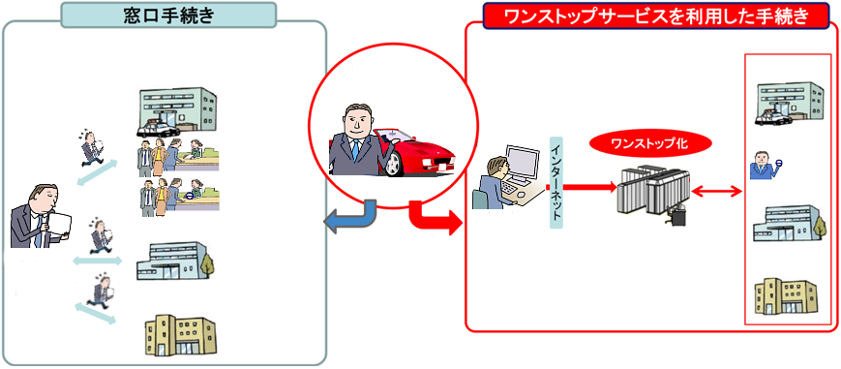
自動車保有関係手続のワンストップサービス（ＯＳＳ）を開始します
秋田県警察では、平成30年１月４日から自動車保有関係手続のワンストップサービス（ＯＳＳ）を開始します。
ＯＳＳとは、車両購入時などの申請手続及び手数料等の納付をオンラインでも行えるようにするもので、
警察署で受理していた保管場所証明申請手続がインターネットで行えるようになります。
○申請・納付手続のため、各機関を訪れる必要
ポイント①
全ての申請・納付手続が24時間
365日オンラインで行えます。
警察署
警察署
自動車を購入
県証紙を購入
申請手続
審査
後日、証明書を
受領のために
再訪
窓口での手続不要
手数料は納入済み
手続が
スマートに
オンライン
申請・納付
電子データ
のやりとり
運輸支局
申請者
(購入者、
手続代理人)
運輸支局
ワンストップサービス
申請者
(購入者、
手続代理人)
県税事務所
ポイント②
窓口に出向する回数が減り、
スピーディーに手続が行われます。
県税事務所
○ 書面による警察署窓口での申請も引き続き可能です。
○ 電子申請手続等に関する詳細については、「自動車保有関係手続のワンストップサービス」のサイトをご覧ください。

